Slide 1
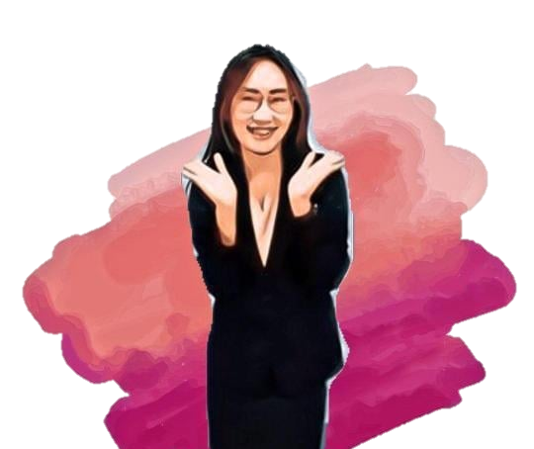
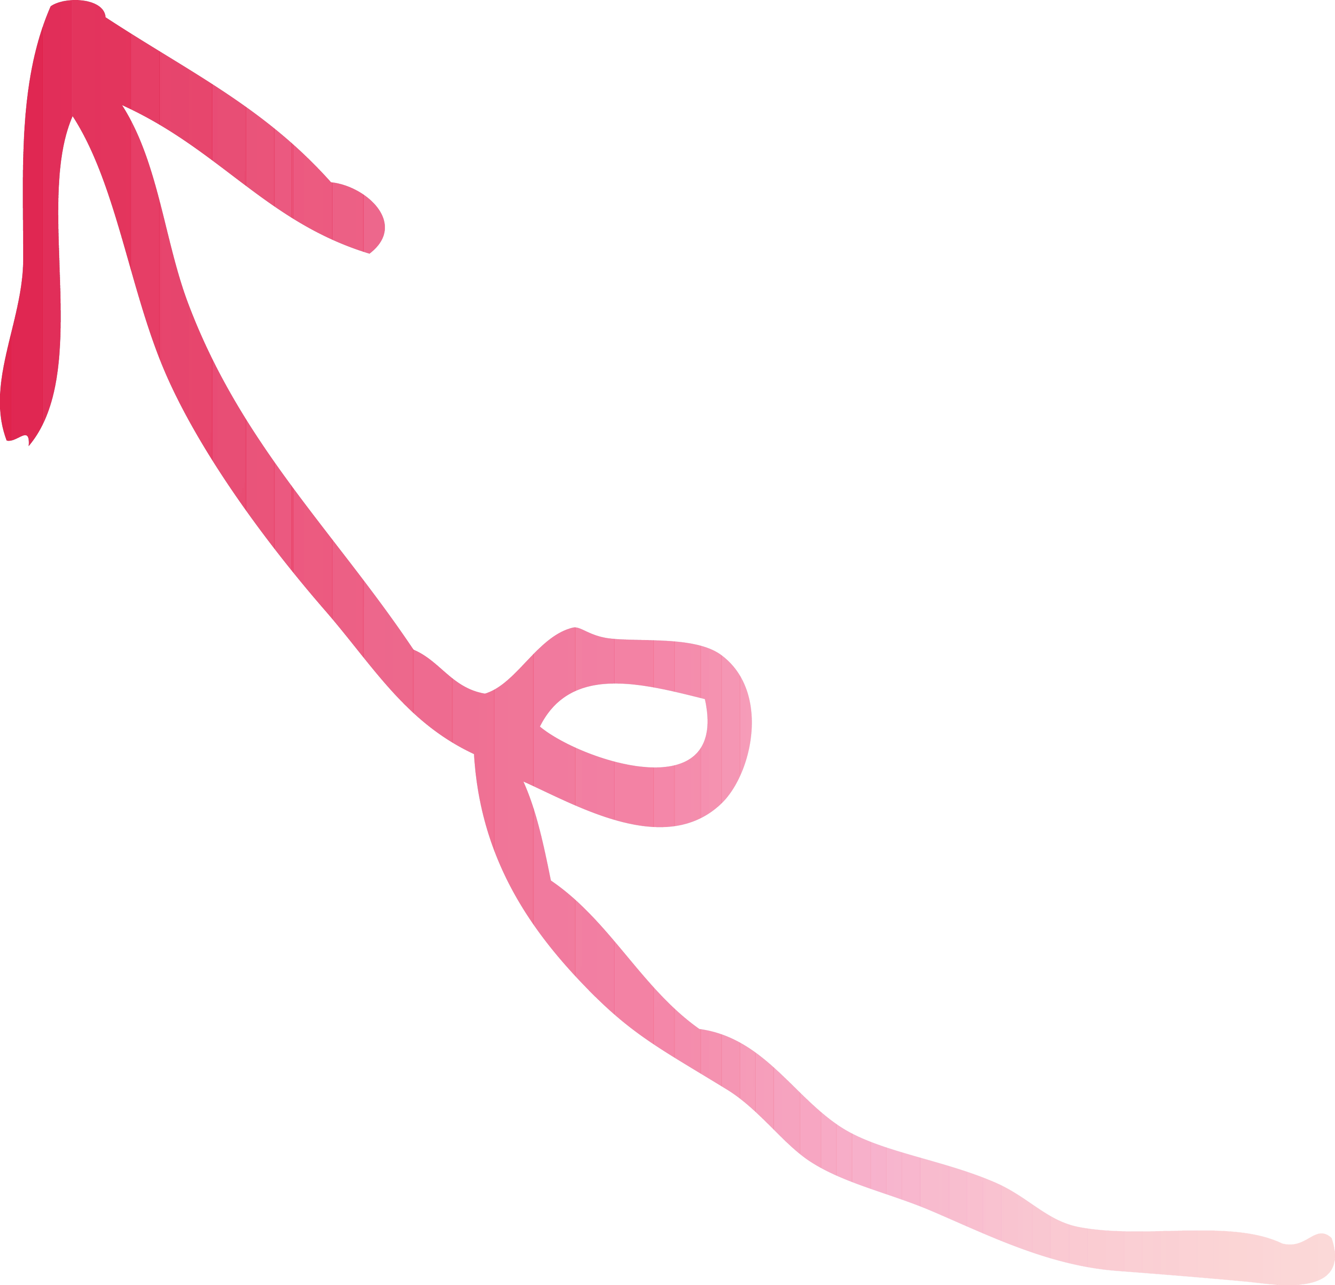
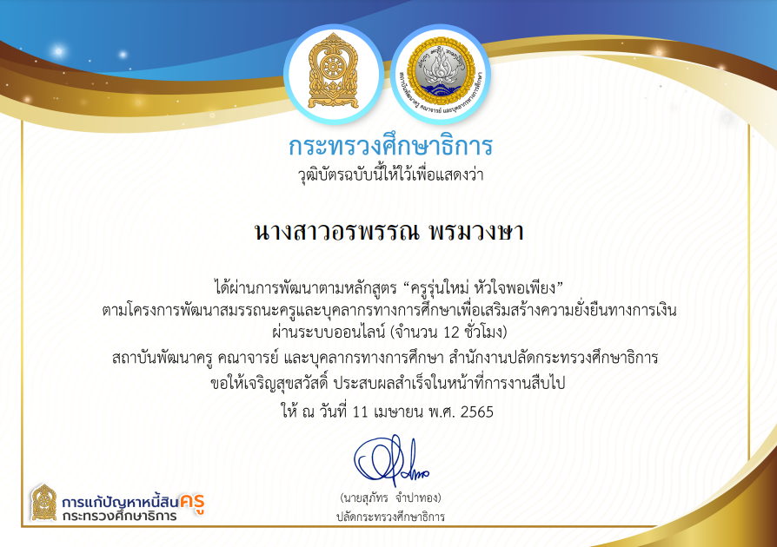
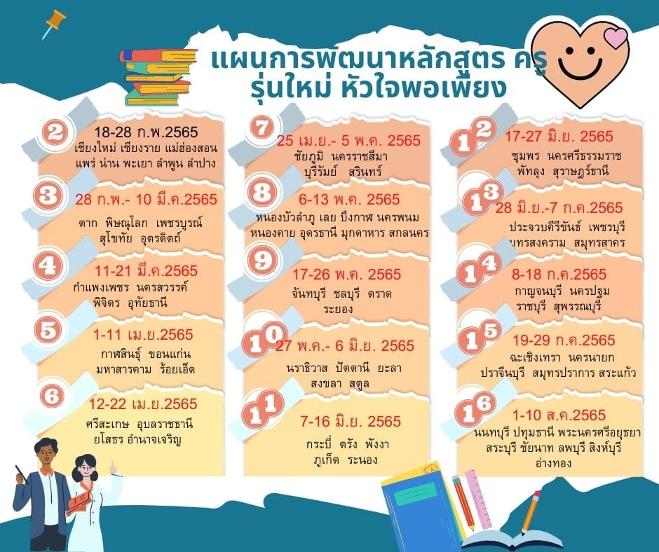
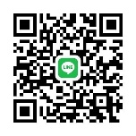
รายงานผลการผลการอบรม
นางสาวอรพรรณ พรมวงษา
โรงเรียนบ้านโป่งเอียด สพป.ขอนแก่น เขต 5
วันที่อบรม : ระหว่างวันที่ 1 – 11 เมษายน 2565 จังหวัดขอนแก่น
หลักสูตร
หน่วยงานที่จัด
"ครูรุ่นใหม่ หัวใจพอเพียง" รุ่นที่ 5
กระทรงศึกษาธิการ ร่วมกับ สถาบันพัฒนาครู คณาจารย์ และบุคลากรทางการศึกษา (สคบศ.)
เกียรติบัตร
ผลการอบรมและการประยุกต์ใช้
ได้รับองค์ความรู้ มีความเข้าใจ เกี่ยวกับการออมและการวางแผนการบริหารจัดการทางการเงิน สามารถนำความรู้ไปประยุกต์ใช้ในการวางแผน การออมและการบริหารจัดการทางการเงิน
ภาพภาพประกอบการอบรม
ลงชื่อ..................................ผู้รายงาน
(นางสาวอรพรรณ พรมวงษา)
ตำแหน่ง ครู
ลงชื่อ.................................ผู้รับรอง(...........................................................)
ตำแหน่ง ผู้อำนวยการโรงเรียน
รายงานฯ Online

Slide 2
รายงานผลการผลการอบรม
นางสาวอรพรรณ พรมวงษา
โรงเรียนบ้านโป่งเอียด สพป.ขอนแก่น เขต 5
วันที่อบรม : ระหว่างวันที่ 1 – 11 เมษายน 2565 จังหวัดขอนแก่น
หลักสูตร
หน่วยงานที่จัด
"ครูรุ่นใหม่ หัวใจพอเพียง" รุ่นที่ 5
กระทรงศึกษาธิการ ร่วมกับ สถาบันพัฒนาครู คณาจารย์ และบุคลากรทางการศึกษา (สคบศ.)
เกียรติบัตร
ผลการอบรมและการประยุกต์ใช้
ได้รับองค์ความรู้ มีความเข้าใจ เกี่ยวกับการออมและการวางแผนการบริหารจัดการทางการเงิน สามารถนำความรู้ไปประยุกต์ใช้ในการวางแผน การออมและการบริหารจัดการทางการเงิน
ภาพภาพประกอบการอบรม
ลงชื่อ..................................ผู้รายงาน
(นางสาวอรพรรณ พรมวงษา)
ตำแหน่ง ครู
ลงชื่อ.................................ผู้รับรอง(...........................................................)
ตำแหน่ง ผู้อำนวยการโรงเรียน
รายงานฯ Online

Slide 3
รายงานผลการผลการอบรม
นางสาวอรพรรณ พรมวงษา
โรงเรียนบ้านโป่งเอียด สพป.ขอนแก่น เขต 5
วันที่อบรม : ระหว่างวันที่ 1 – 11 เมษายน 2565 จังหวัดขอนแก่น
หลักสูตร
หน่วยงานที่จัด
"ครูรุ่นใหม่ หัวใจพอเพียง" รุ่นที่ 5
กระทรงศึกษาธิการ ร่วมกับ สถาบันพัฒนาครู คณาจารย์ และบุคลากรทางการศึกษา (สคบศ.)
เกียรติบัตร
ผลการอบรมและการประยุกต์ใช้
ได้รับองค์ความรู้ มีความเข้าใจ เกี่ยวกับการออมและการวางแผนการบริหารจัดการทางการเงิน สามารถนำความรู้ไปประยุกต์ใช้ในการวางแผน การออมและการบริหารจัดการทางการเงิน
ภาพภาพประกอบการอบรม
ลงชื่อ..................................ผู้รายงาน
(นางสาวอรพรรณ พรมวงษา)
ตำแหน่ง ครู
ลงชื่อ.................................ผู้รับรอง(...........................................................)
ตำแหน่ง ผู้อำนวยการโรงเรียน
รายงานฯ Online

Slide 4
รายงานผลการผลการอบรม
นางสาวอรพรรณ พรมวงษา
โรงเรียนบ้านโป่งเอียด สพป.ขอนแก่น เขต 5
วันที่อบรม : ระหว่างวันที่ 1 – 11 เมษายน 2565 จังหวัดขอนแก่น
หลักสูตร
หน่วยงานที่จัด
"ครูรุ่นใหม่ หัวใจพอเพียง" รุ่นที่ 5
กระทรงศึกษาธิการ ร่วมกับ สถาบันพัฒนาครู คณาจารย์ และบุคลากรทางการศึกษา (สคบศ.)
เกียรติบัตร
ผลการอบรมและการประยุกต์ใช้
ได้รับองค์ความรู้ มีความเข้าใจ เกี่ยวกับการออมและการวางแผนการบริหารจัดการทางการเงิน สามารถนำความรู้ไปประยุกต์ใช้ในการวางแผน การออมและการบริหารจัดการทางการเงิน
ภาพภาพประกอบการอบรม
ลงชื่อ..................................ผู้รายงาน
(นางสาวอรพรรณ พรมวงษา)
ตำแหน่ง ครู
ลงชื่อ.................................ผู้รับรอง(...........................................................)
ตำแหน่ง ผู้อำนวยการโรงเรียน
รายงานฯ Online

Slide 5
รายงานผลการผลการอบรม
นางสาวอรพรรณ พรมวงษา
โรงเรียนบ้านโป่งเอียด สพป.ขอนแก่น เขต 5
วันที่อบรม : ระหว่างวันที่ 1 – 11 เมษายน 2565 จังหวัดขอนแก่น
หลักสูตร
หน่วยงานที่จัด
"ครูรุ่นใหม่ หัวใจพอเพียง" รุ่นที่ 5
กระทรงศึกษาธิการ ร่วมกับ สถาบันพัฒนาครู คณาจารย์ และบุคลากรทางการศึกษา (สคบศ.)
เกียรติบัตร
ผลการอบรมและการประยุกต์ใช้
ได้รับองค์ความรู้ มีความเข้าใจ เกี่ยวกับการออมและการวางแผนการบริหารจัดการทางการเงิน สามารถนำความรู้ไปประยุกต์ใช้ในการวางแผน การออมและการบริหารจัดการทางการเงิน
ภาพภาพประกอบการอบรม
ลงชื่อ..................................ผู้รายงาน
(นางสาวอรพรรณ พรมวงษา)
ตำแหน่ง ครู
ลงชื่อ.................................ผู้รับรอง(...........................................................)
ตำแหน่ง ผู้อำนวยการโรงเรียน
รายงานฯ Online

Slide 6
รายงานผลการผลการอบรม
นางสาวอรพรรณ พรมวงษา
โรงเรียนบ้านโป่งเอียด สพป.ขอนแก่น เขต 5
วันที่อบรม : ระหว่างวันที่ 1 – 11 เมษายน 2565 จังหวัดขอนแก่น
หลักสูตร
หน่วยงานที่จัด
"ครูรุ่นใหม่ หัวใจพอเพียง" รุ่นที่ 5
กระทรงศึกษาธิการ ร่วมกับ สถาบันพัฒนาครู คณาจารย์ และบุคลากรทางการศึกษา (สคบศ.)
เกียรติบัตร
ผลการอบรมและการประยุกต์ใช้
ได้รับองค์ความรู้ มีความเข้าใจ เกี่ยวกับการออมและการวางแผนการบริหารจัดการทางการเงิน สามารถนำความรู้ไปประยุกต์ใช้ในการวางแผน การออมและการบริหารจัดการทางการเงิน
ภาพภาพประกอบการอบรม
ลงชื่อ..................................ผู้รายงาน
(นางสาวอรพรรณ พรมวงษา)
ตำแหน่ง ครู
ลงชื่อ.................................ผู้รับรอง(...........................................................)
ตำแหน่ง ผู้อำนวยการโรงเรียน
รายงานฯ Online

